Slide 1


Порядок заполнения справок о доходах, расходах, об имуществе и обязательствах имущественного характера
Отдел по профилактике коррупционных и иных правонарушений администрации Губернатора Новосибирской области и Правительства Новосибирской области
29 марта 2024

Slide 2

Основная информация
Сведения сдаются в распечатанном виде (односторонней печатью 1 страница на 1 листе).
Сведения должны быть подготовлены в актуальной версии СПО «Справки БК» (актуальная версия на 31.01.2024 является справка 2.5.5).
Нахождение служащего в отпуске (ежегодном оплачиваемом отпуске, отпуске без сохранения денежного содержания, отпуске по уходу за ребенком или другом предусмотренном законодательстве отпуске), временная нетрудоспособность или иной период неисполнения должностных обязанностей в соответствии с антикоррупционным законодательством не освобождает от обязанности представить сведения.
Сроки предоставления сведений о доходах:
с 1 января 2024 г. по 30 апреля 2024 г.
Отчетный период: 01.01.2023 - 31.12.2023
Отчетная дата: 31 декабря 2023 года
2

Slide 3
Определение круга лиц (членов семьи), в отношении которых необходимо представлять сведения
Гражданский/
муниципальный служащий
Если по состоянию на 31.12.2023 должность была в соответствующем перечне.
Супруг(а) гражданского/
муниципального служащего
Если по состоянию на 31.12.2023 брак являлся заключенным.
Несовершеннолетний ребенок гражданского/
муниципального служащего
Если по состоянию на 31.12.2023 ребенку не исполнилось 18 лет.
3

Slide 4
Обратите внимание
В период проведения специальной военной операции и до издания соответствующих нормативных правовых актов Российской Федерации не представляют Сведения:
•военнослужащие,
•сотрудники органов внутренних дел Российской Федерации,
•лица, проходящие службу в войсках национальной гвардии Российской Федерации и имеющие специальные звания полиции,
•сотрудники уголовно-исполнительной системы Российской Федерации и Следственного комитета Российской Федерации;
•лица, направленные (командированные) для выполнения любых задач на новых территориях,
если:
такие военнослужащие, сотрудники и лица принимают или принимали участие в специальной военной операции или непосредственно выполняют или выполняли задачи, связанные с ее проведением, на территориях Донецкой Народной Республики, Луганской Народной Республики, Запорожской области, Херсонской области и Украины (вне зависимости от продолжительности и периода участия (выполнения задач).
4

Slide 5
Подготовка к заполнению сведений

Slide 6

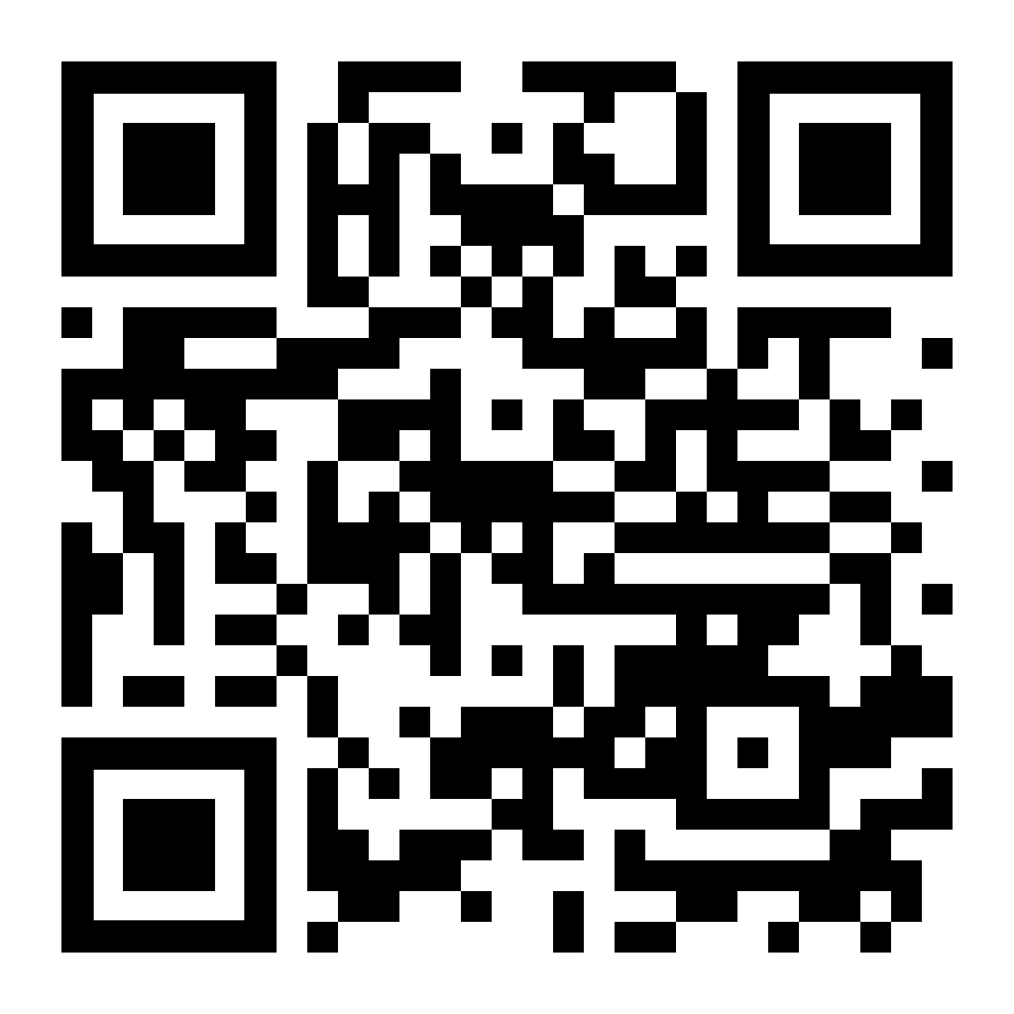
Федеральная налоговая служба
https://lkfl2.nalog.ru/lkfl
Раздел «Доходы» личного кабинета | Раздел «Имущество» личного кабинета | Раздел «Счета» личного кабинета | Раздел «Участие в организациях» личного кабинета
Используется при заполнении раздела 1 справки о доходах | Используется при заполнении раздела 3 справки о доходах | Используется при заполнении раздела 4 справки о доходах | Используется при заполнении подраздела 5.1 справки о доходах
Информацию о транспортных средствах, необходимую для заполнения подраздела 3.2 справки о доходах, Вы можете получить из паспорта транспортного средства (свидетельства о регистрации транспортного средства) или обратившись в органы ГИБДД.
5

Slide 7

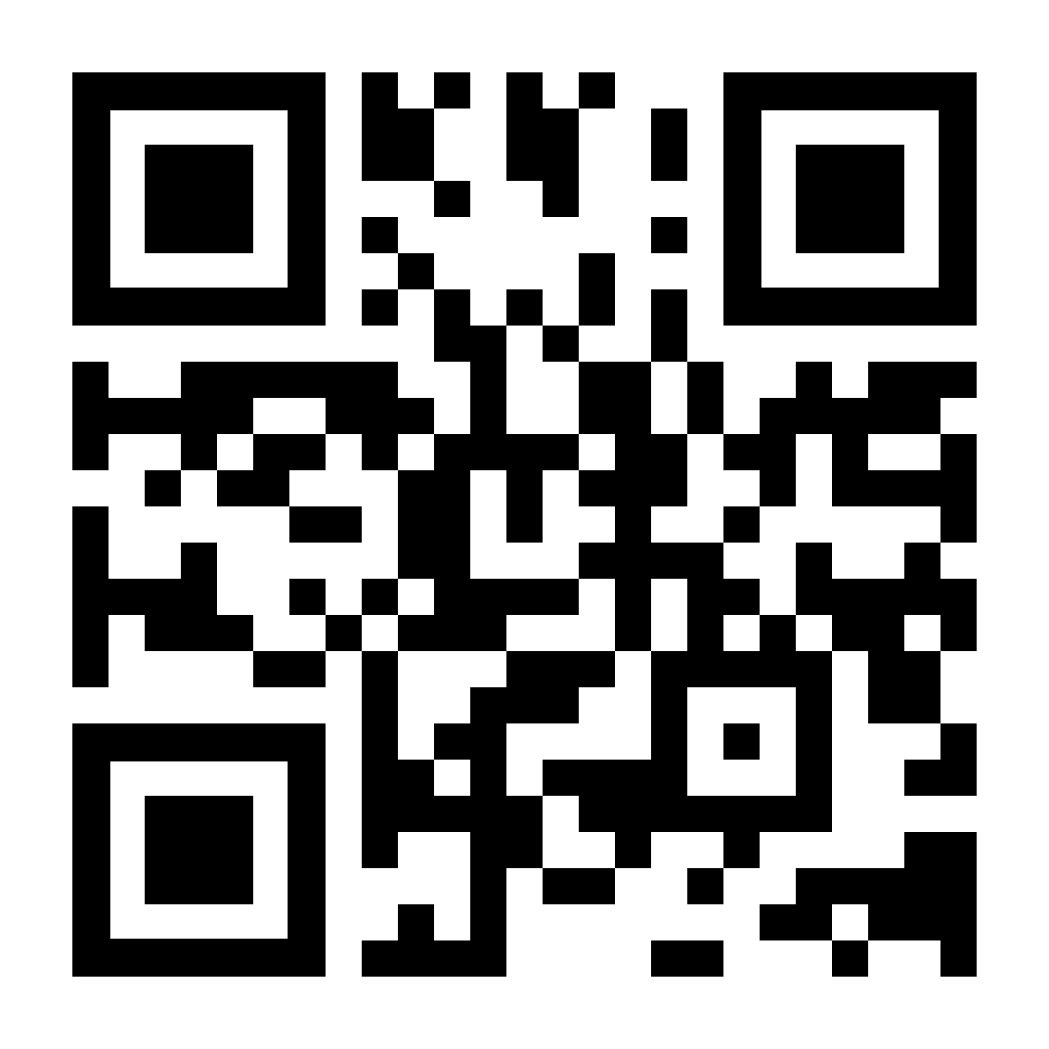
Портал «Госуслуги»
https://www.gosuslugi.ru/
Раздел «Сведения о доходах по форме 2-НДФЛ» личного кабинета | Раздел «Справка о выплатах СФР за период» личного кабинета | Раздел «Выписки из ЕГРН» личного кабинета
Используется при заполнении раздела 1 справки о доходах | Используется при заполнении раздела 1 справки о доходах | Используется при заполнении подраздела 3.1 справки о доходах
7

Slide 8

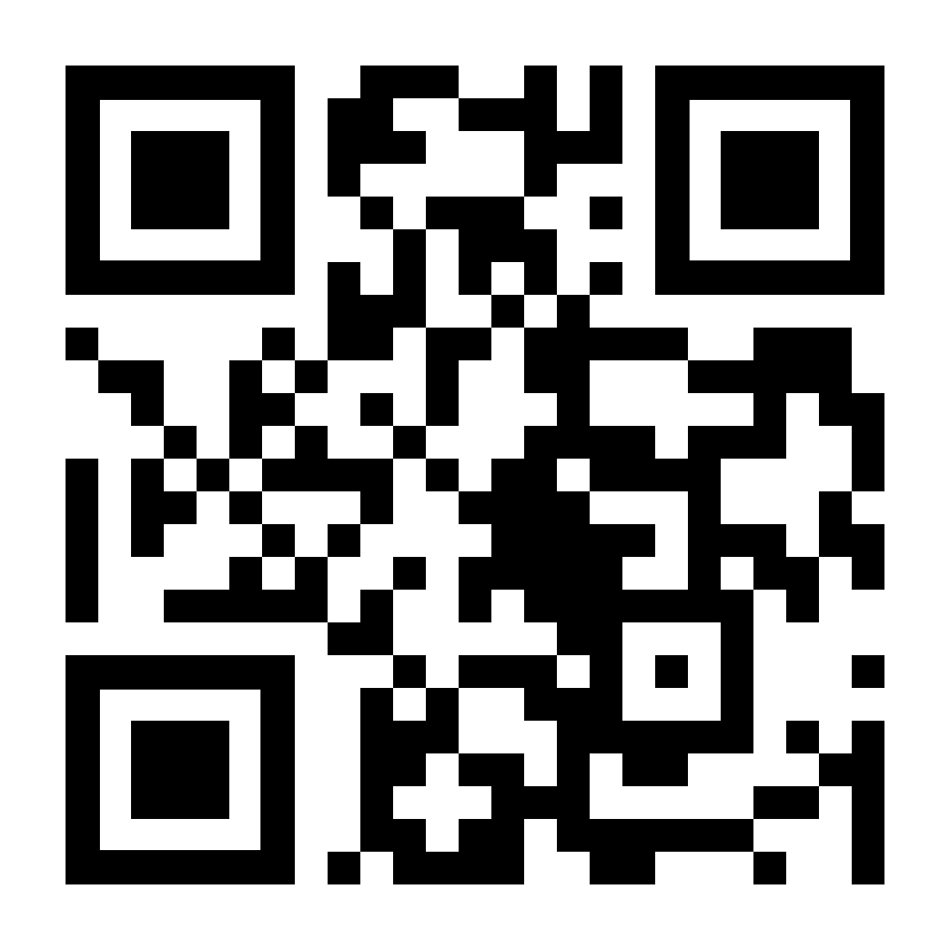
Личный кабинет Социального Фонда России
https://lk.fss.ru/
Раздел «Подать запрос на получение справки о выплаченных пособиях и справки по форме 2-НДФЛ» личного кабинета
Используется при заполнении раздела 1 справки о доходах
8

Slide 9

Мобильные приложения банков
Например, в мобильном приложении ПАО «Сбербанк России» в разделе «Сервисы», «Выписки и справки», «Сведения для госслужащих»
Раздел «Доходы от вкладов в банке, ценных бумаг» личного кабинета | Раздел «Сведения об открытых банковских счетах» личного кабинета | Раздел «Сведения о ценных бумагах » личного кабинета | Раздел «Сведения о кредитных обязательствах» личного кабинета
Используется при заполнении раздела 1 справки о доходах | Используется при заполнении раздела 4 справки о доходах | Используется при заполнении раздела 5 справки о доходах | Используется при заполнении подраздела 6.2 справки о доходах
Вышеуказанную информацию также можно получить при личном обращении в отделение банка, воспользовавшись услугой «Получить сведения для госслужащих»
9

Slide 10
Заполнение титульного листа

Slide 11

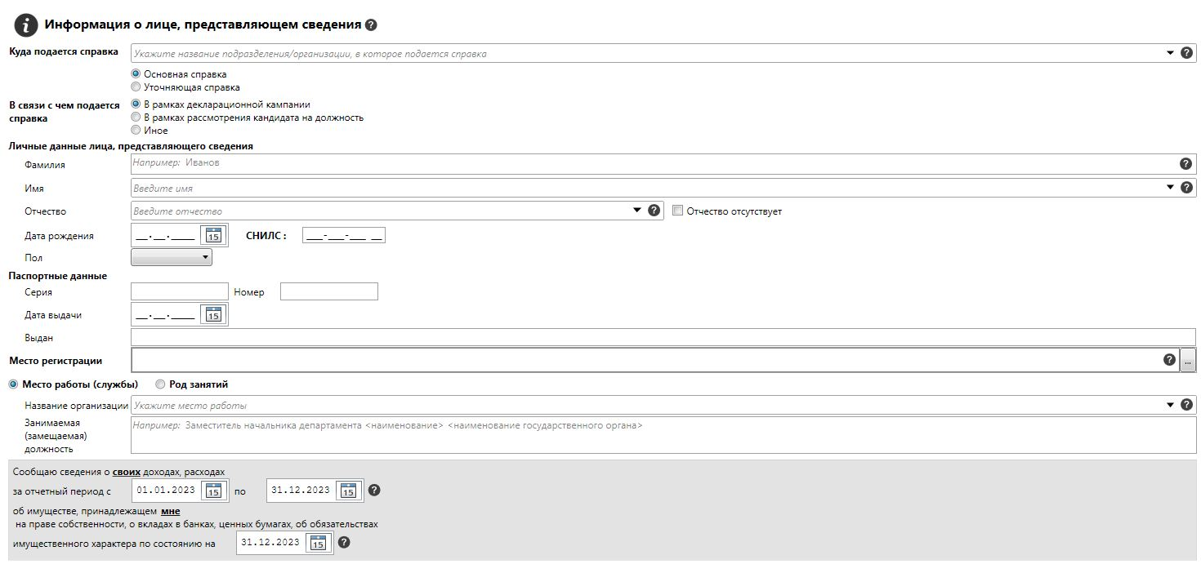
В отношении государственного/муниципального служащего
Необходимо выбрать в выпадающем списке «Иное подразделение» и вручную набрать кадровое подразделение органа власти
Указываются паспортные данные служащего
Адрес места регистрации должен быть выбран строго из выпадающих списков
Проверьте период за который Вы подаете сведения.
Период быть выставлен с 01.01.2023 по 31.12.2023, а сведения об имуществе по состоянию на 31.12.2023.
11

Slide 12
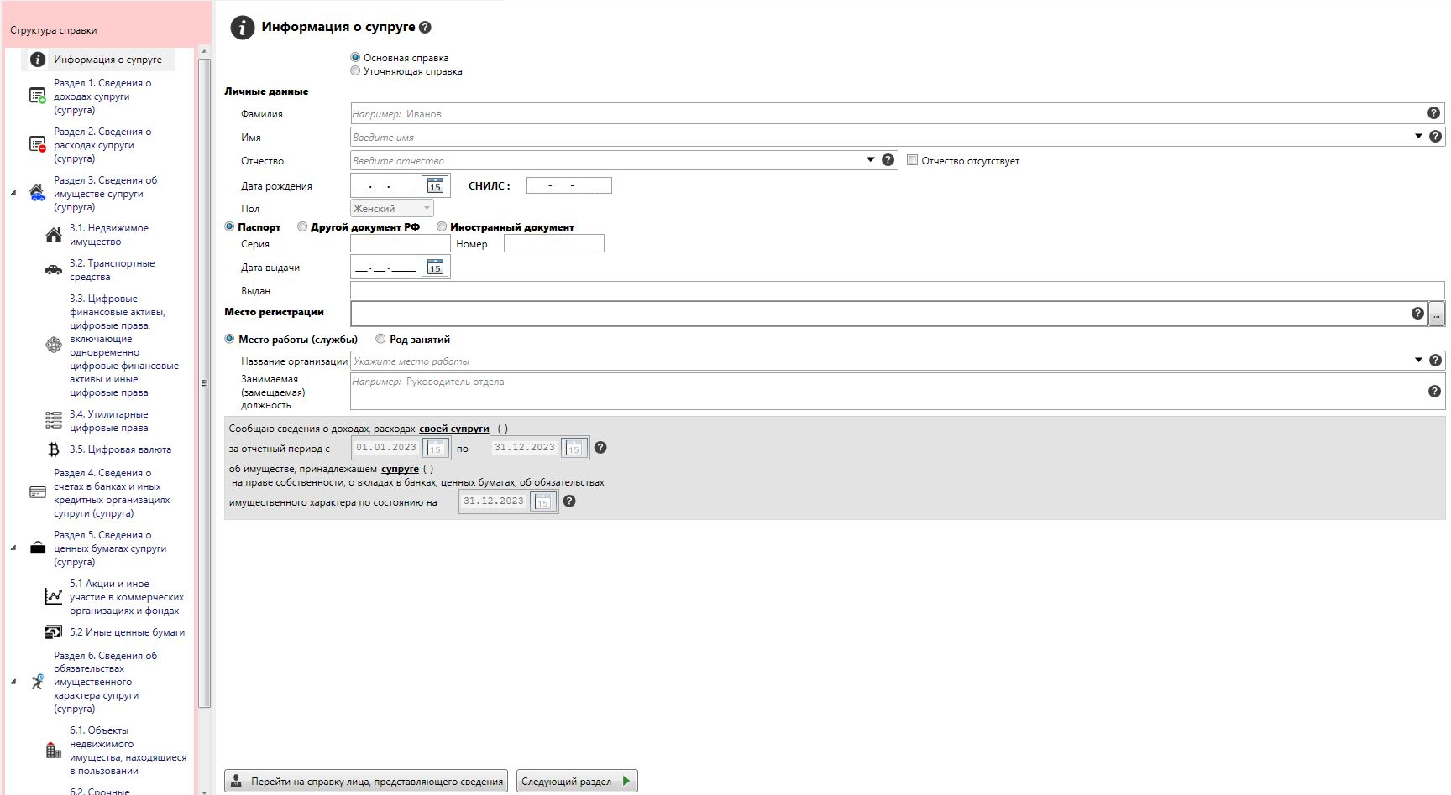
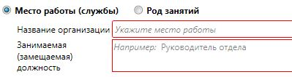
В отношении супруги (а) государственного/муниципального служащего
Указываются паспортные данные супруги(а) служащего
В случае отсутствия работы проставляется «Род занятий» и указывается «временно неработающая(ий)».
В случае наличия работы указывается отдельно организация, отдельно должность с указанием подразделения.
12

Slide 13
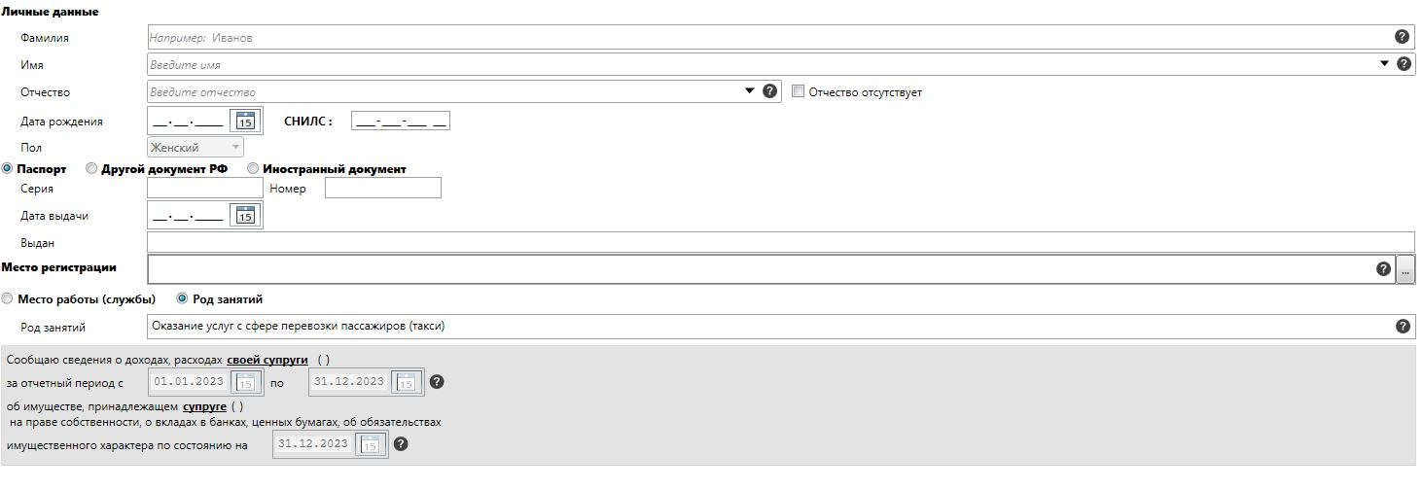
В отношении супруги (а) государственного/муниципального служащего
При заполнении справки на лицом, только выполняющим работы и (или) оказывающим услуги на основании договоров гражданско-правового характера (самозанятые граждане, работающие без трудовой книжки), рекомендуется указать «выполнение работ (оказание услуг) в сфере (указывается наименование соответствующей сфера)».
13

Slide 14
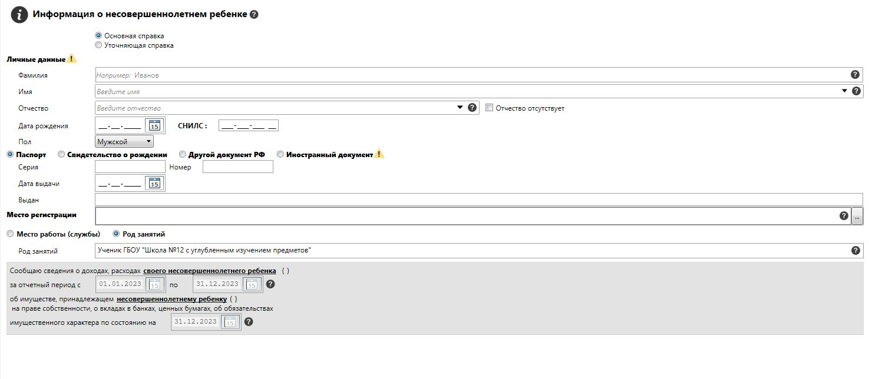
В отношении несовершеннолетнего ребенка государственного/муниципального служащего
Указываются данные свидетельства о рождении (до 14 лет) или паспортные данные если ребенку от 14 до 18 лет.
Указывается род занятий и место получения образования или же «находится на домашнем воспитании» (в случае если ребенок еще не ходит в детский сад или же обучается надомно).
14

Slide 15
Заполнение раздела 1
«Сведения о доходах»

Slide 16
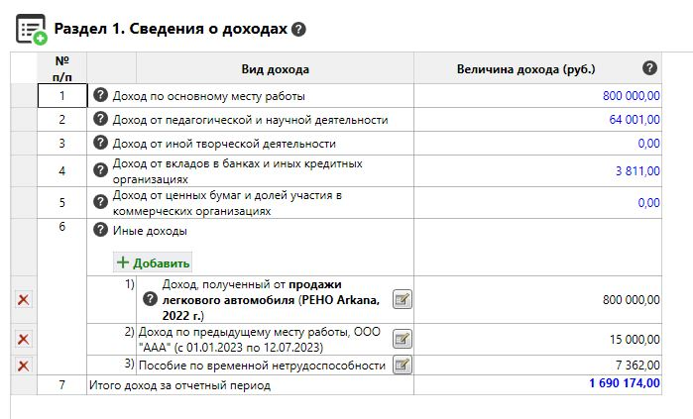
Заполнение Раздела 1 «Сведения о доходах»
Указанию подлежит общая сумма дохода,
содержащаяся в справке по форме 6-НДФЛ,
выдаваемой по месту службы (работы)
Обратите внимание, что указанию подлежат абсолютно все доходы, полученные в течение отчетного года.
В том числе, от выигрыша в лотерею, пособие по уходу за ребенком, доход по инвестиционным портфелям и др.
16

Slide 17
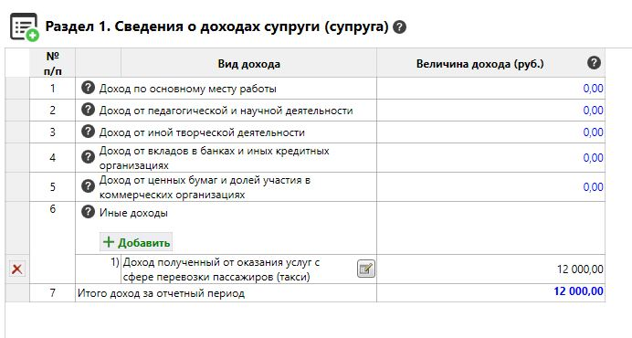
Заполнение Раздела 1 «Сведения о доходах»
В случае, если сведения предоставляются в отношении супруга(и) служащего, являющегося самозанятым, то доход от данного вида занятий указывается в графе «Иные доходы».
Самозанятый может получить справку о доходах за любой период деятельности. Она формируется в приложении «Мой налог» или личном кабинете налогоплательщика в режиме онлайн — в разделе «Прочее».
Справку можно скачать и распечатать или отправить на электронную почту.
17

Slide 18
Заполнение раздела 2
«Сведения о расходах»

Slide 19
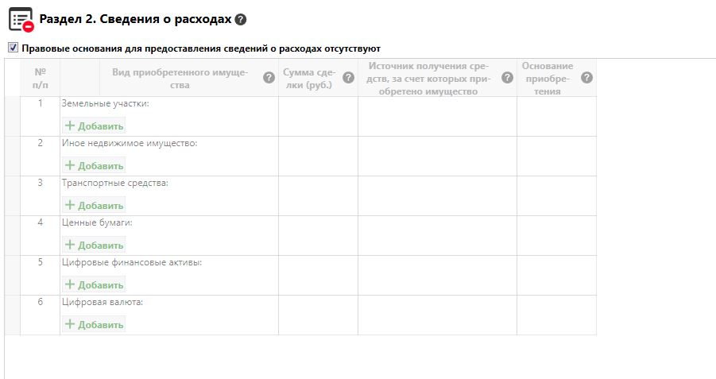
Заполнение Раздела 2 «Сведения о расходах»
Если данных сделок не совершалось в отчетном периоде, то проставляется отметка «Правовые основания для предоставления сведений о расходах отсутствуют».
Данный раздел заполняется только в том случае, если в отчетном 2023 году служащим, его супругой (супругом) и несовершеннолетними детьми совершена сделка или совершены сделки по приобретению земельного участка, другого объекта недвижимости, транспортного средства, ценных бумаг (долей участия, паев в уставных (складочных) капиталах организаций), цифровых финансовых активов, цифровой валюты и сумма такой сделки или общая сумма совершенных сделок превышает общий доход данного лица и его супруги (супруга) за три последних года, предшествующих отчетному периоду.
19

Slide 20
Заполнение раздела 3
«Сведения об имуществе»

Slide 21
Заполнение Раздела 3 «Сведения об имуществе»
Необходимо заблаговременно проверить информацию о:
1) виде собственности объекта движимого и недвижимого имущества (индивидуальная, долевая, общая);
2) адресе регистрации (местонахождении) объекта недвижимого имущества;
3) наименовании регистрационного органа, в котором зарегистрировано транспортное средство (например, наименование органа Госавтоинспекции);
4) площади (кв. м) (для объектов недвижимого имущества);
5) основании приобретения (наименование и реквизиты документа, являющегося законным основанием для возникновения права собственности);
6) об источнике средств, за счет которых приобретено недвижимое имущество, в случае, если такое имущество находится за пределами территории Российской Федерации.
21

Slide 22
Сведения заполняются отдельно по подразделам в отношении
Подраздела 3.1
«Недвижимое имущество»
Подраздела 3.2
«Транспортные средства»
Подраздела 3.3
«Цифровые финансовые активы»
Подраздела 3.4 «Утилитарные цифровые активы»
Подраздела 3.5 «Цифровая валюта»

Slide 23
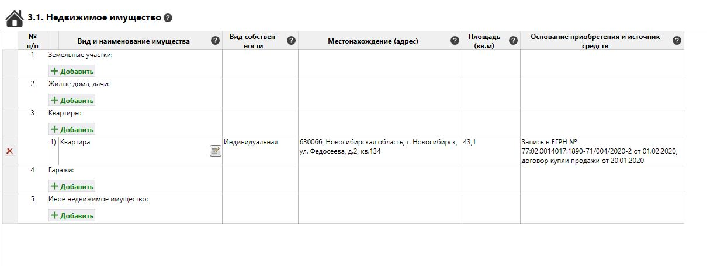
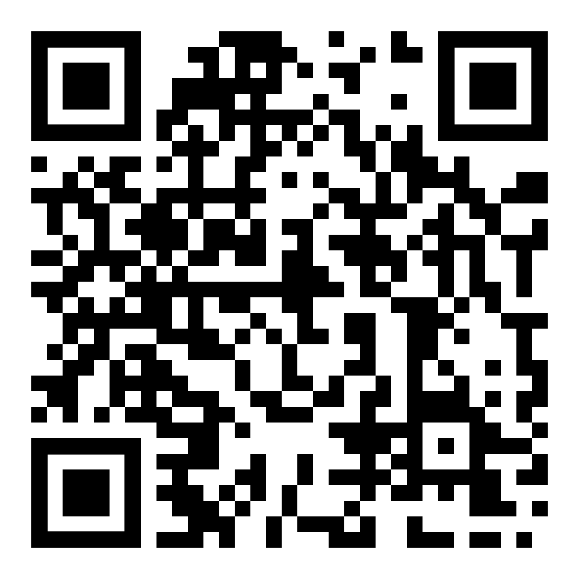
Заполнение Подраздела 3.1 «Недвижимое имущество»
Указанные сведения по объекту недвижимости могут быть получены через интернет-сайт Росреестра (https://lk.rosreestr.ru/eservices/real-estate-objects-online).
Для каждого объекта недвижимого имущества указываются 2 документа:
-реквизиты (серия, номер и дата выдачи) свидетельства о государственной регистрации права на недвижимое имущество или номер и дата государственной регистрации права из выписки Единого государственного реестра недвижимости (ЕГРН).
-наименование и реквизиты документа, являющегося основанием для приобретения права собственности на недвижимое имущество (договор купли-продажи, договор мены, договор дарения, свидетельство о праве на наследство, решение суда и др.).
23

Slide 24
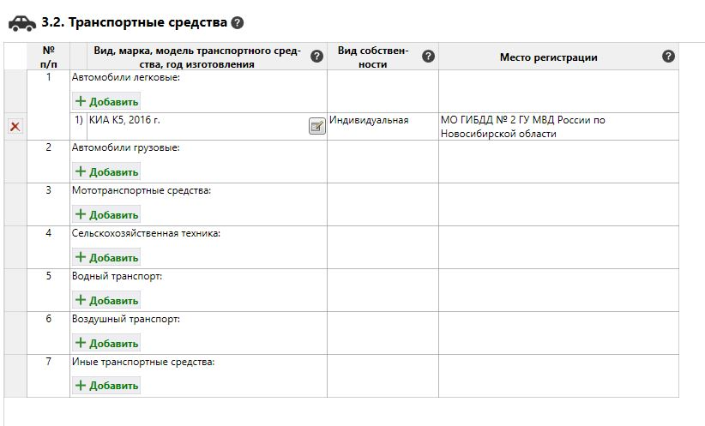
Заполнение Подраздела 3.2 «Транспортные средства»
Указываются сведения о транспортных средствах, находящихся в собственности, независимо от того, когда они были приобретены, в каком регионе РФ или в каком государстве зарегистрированы.
Транспортные средства, переданные в пользование по доверенности, находящиеся в угоне, в залоге у банка, полностью негодные к эксплуатации, снятые с регистрационного учета и т.д., собственником которых является служащий (работник), его супруга (супруг), несовершеннолетний ребенок, также подлежат указанию в справке.
ОБРАТИТЕ ВНИМАНИЕ: Если на отчетную дату транспортное средство уже было отчуждено, то в подразделе 3.2 справки его отражать не следует. При этом в разделе 1 справки следует указать доход от продажи транспортного средства, в том числе по схеме "трейд-ин".
24

Slide 25
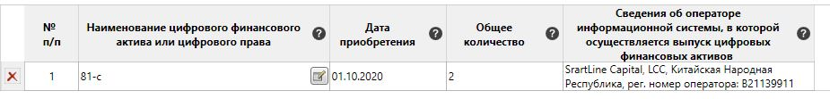
Заполнение Подраздела 3.3 «Цифровые финансовые активы, цифровые права, включающие в себя одновременно цифровые финансовые активы и иные финансовые права»
Цифровыми финансовыми активами признаются цифровые права, включающие денежные требования, возможность осуществления прав по эмиссионным ценным бумагам, права участия в капитале непубличного акционерного общества, право требовать передачи эмиссионных ценных бумаг, которые предусмотрены решением о выпуске цифровых финансовых активов в порядке, установленном Федеральным законом.
Важным отличием от традиционных (консервативных инструментов) является способ их выпуска, учета и обращения, которые возможны только путем внесения (изменения) записей в информационную систему на основе распределенного реестра, а также в иные информационные системы.
25

Slide 26
Заполнение Подраздела 3.4 «Утилитарные цифровые права»
Утилитарные цифровые права включают:
право требовать передачи вещи (вещей);
право требовать передачи исключительных прав на результаты интеллектуальной деятельности и (или) прав использования результатов интеллектуальной деятельности;
право требовать выполнения работ и (или) оказания услуг.
Приобретение утилитарных цифровых прав является одним из способов инвестирования с использованием инвестиционной платформы.
26

Slide 27

Заполнение Подраздела 3.5 «Цифровая валюта»
Цифровой валютой признается совокупность электронных данных, содержащихся в информационной системе, которые предлагаются и (или) могут быть приняты в качестве средства платежа, не являющегося денежной единицей Российской Федерации (например Биткоин (BTC), Эфириум (ETH), Тезер (USDT).
К цифровой валюте не относятся бонусные баллы, бонусы на накопительных дисконтных картах, начисленные банками и иными организациями за пользование их услугами, в том числе в виде денежных средств («кешбэк сервис»).
27

Slide 28
Заполнение раздела 4
«Сведения о счетах в банках и иных кредитных организациях»

Slide 29
Заполнение Раздела 4 «Сведения о счетах в банках и иных кредитных организациях
В данном разделе справки отражается информация обо всех счетах, открытых по состоянию на отчетную дату в банках и иных кредитных организациях на имя лица, в отношении которого представляется справка, в том числе:
счета с нулевым остатком по состоянию на отчетную дату;
счета, совершение операций по которым осуществляется с использованием расчетных (дебетовых) карт, кредитных карт, например, различные виды социальных карт (социальная карта москвича, социальная карта студента, социальная карта учащегося), платежных карт для зачисления пенсии и др., в том числе в случаях окончания срока действия этих карт (их блокировки), если при этом счет не был закрыт;
счета (вклады) в иностранных банках, расположенных за пределами Российской Федерации;
счета, открытые для погашения кредита;
вклады (счета) в драгоценных металлах (в том числе указывается вид счета и металл, в котором он открыт);
счета, открытые гражданам, зарегистрированным в качестве индивидуальных предпринимателей;
номинальный счет;
счет эскроу;
счет цифрового рубля.
29

Slide 30
Заполнение Раздела 4 «Сведения о счетах в банках и иных кредитных организациях
ОБРАТИТЕ ВНИМАНИЕ:
Остаток на вкладе (счете) в драгоценных металлах указывается в рублях по учетным ценам Банка России на драгоценные металлы на 31.12.2023.
Остаток на вкладе (счете) в иностранной валюте указывается в рублях по курсу Банка России на 31.12.2023.
Указанию подлежит также счет кредитной карты, но с остатком «0» , т.к. счет фактически открыт на 31.12.2023.
В случае, если кредитная карта с номиналом 500 т.р. и более, то в ее необходимо указать в подразделе 6.2 раздела 6 справки.
30

Slide 31
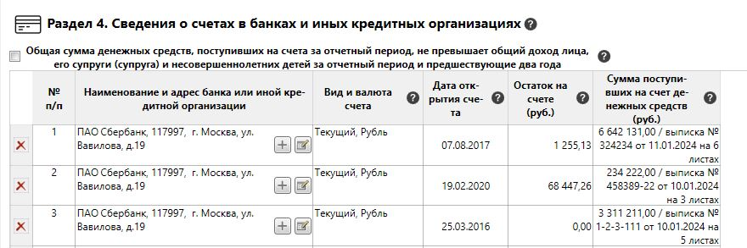
Заполнение Раздела 4 «Сведения о счетах в банках и иных кредитных организациях»
В графе «Сумма поступивших на счет денежных средств» требуется указание суммы денежных средств, поступивших на все счета за отчетный период, если общая сумма таких денежных средств превышает общий доход гражданского служащего (работника), его супруги (супруга) и несовершеннолетних детей за отчетный период и предшествующие два года.
31

Slide 32
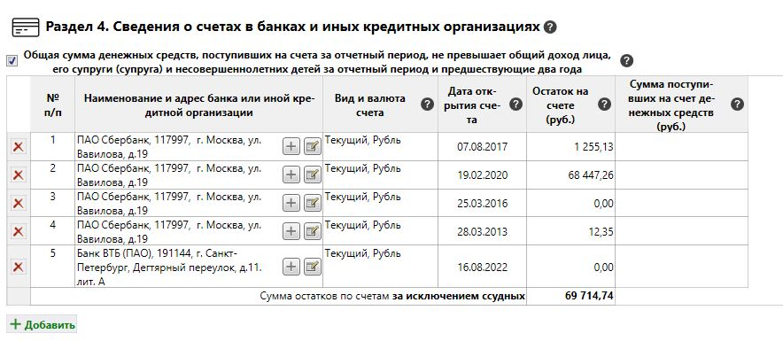
Заполнение Раздела 4 «Сведения о счетах в банках и иных кредитных организациях»
Если подобных поступлений не было в 2023 год, то проставляется соответствующая отметка и графа «Сумма поступивших на счет денежных средств» не заполняется.
32

Slide 33
Заполнение раздела 5
«Сведения о ценных бумагах»

Slide 34
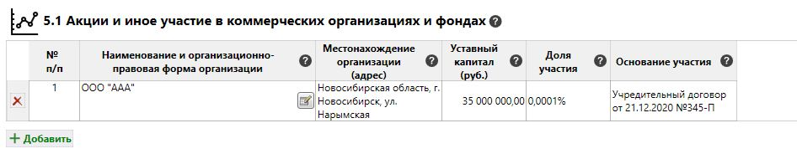
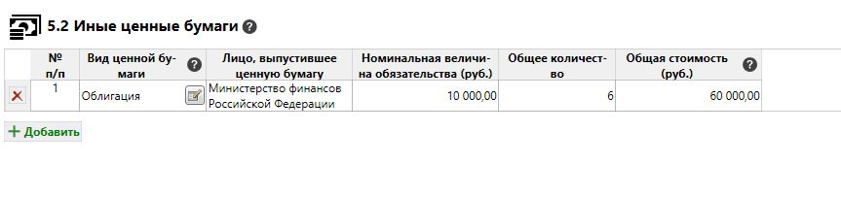
Заполнение Раздела 5 «Сведения о ценных бумагах»
При заполнении подразделов 5.1 и 5.2 необходимо заполнять графы строго в соответствии с документами, подтверждающими право обладания ценными бумагами (выписками из соответствующих организаций).
34

Slide 35
Заполнение раздела 6
«Сведения об обязательствах имущественного характера»

Slide 36
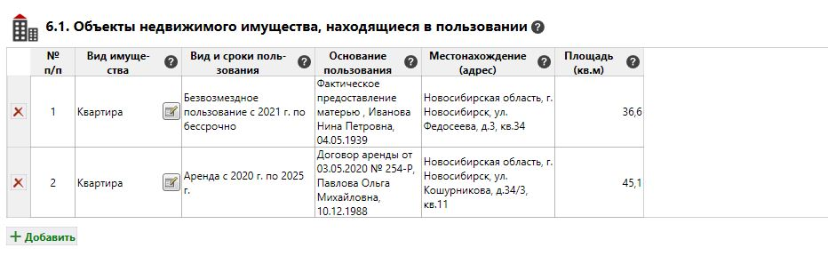
Заполнение Раздела 6.1 «Объекты недвижимого имущества, находящиеся в пользовании»
В данном подразделе указывается недвижимое имущество (муниципальное, ведомственное, арендованное и т.п.), находящееся во временном пользовании (не в собственности) служащего (работника), его супруги (супруга), несовершеннолетних
36

Slide 37
Заполнение Раздела 6.1 «Объекты недвижимого имущества, находящиеся в пользовании»
Не требуется в данном подразделе справки одного из супругов указывать все объекты недвижимости, находящиеся в собственности другого супруга, при одновременном наличии следующих двух условий:
отсутствует фактическое пользование этим объектом супругом;
эти объекты указаны в подразделе 3.1 раздела 3 соответствующей справки.
Аналогично в отношении несовершеннолетних детей.
Так, например, жилое помещение, в котором зарегистрировано лицо, в отношении которого представляется справка, подлежит обязательному отражению в подразделе 3.1 раздела 3 (в случае наличия у такого лица права собственности) или в настоящем подразделе справки.
37

Slide 38
Заполнение Подраздела 6.2 «Срочные обязательства финансового характера»
Указывается каждое имеющееся на отчетную дату срочное обязательство финансового характера на сумму, равную или превышающую 500 000 руб., кредитором или должником по которому является служащий (работник), его супруга (супруг), несовершеннолетний ребенок
Данный подраздел также подлежит заполнению в случае, если лицо, в отношении которого представляются Сведения, является созаемщиком.
38

Slide 39
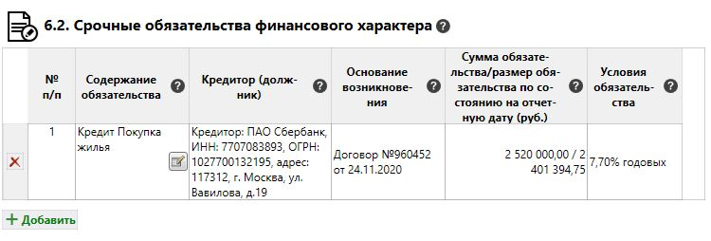
Заполнение Подраздела 6.2 «Срочные обязательства финансового характера»
Ипотечное кредитование
ВАЖНО: Кроме заполнения подраздела 6.2, жилое помещение, приобретенное по ипотечному кредитованию подлежит отражению в подразделе 3.1., т.к. жилье находится в залоге у банка, но находится в собственности госслужащего
39

Slide 40
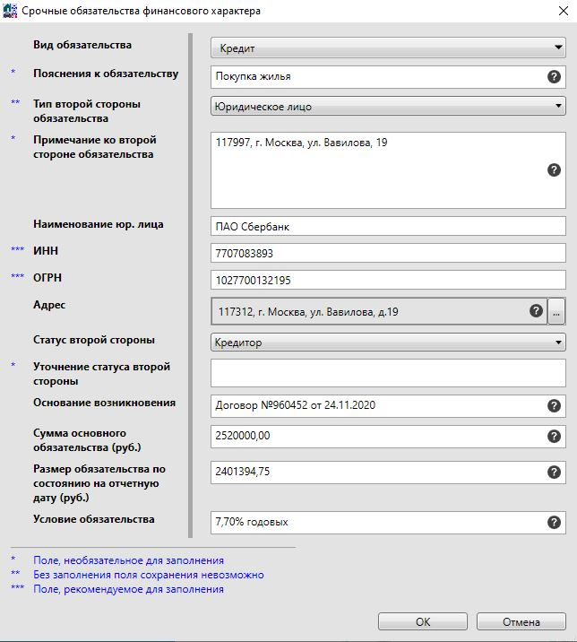
Заполнение Подраздела 6.2 «Срочные обязательства финансового характера»
Ипотечное кредитование
«Вид обязательства» выбираем «Кредит», а в графе «Пояснения к обязательству» указываем «Покупка жилья»
40

Slide 41
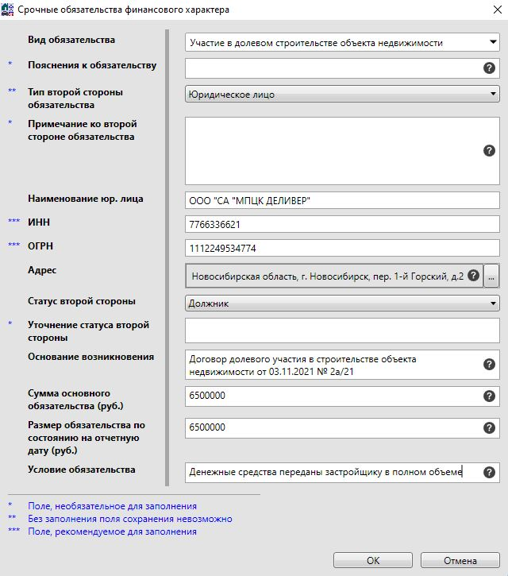
Заполнение Подраздела 6.2 «Срочные обязательства финансового характера»
Участие в долевом строительстве объекта недвижимости
ё
В графе «Вид обязательства» выбираем «Иное» и указываем «Участие в долевом строительстве объекта недвижимости»
Когда денежные средства переданы застройщику в полном объеме, но не подписан сторонами передаточный акт –застройщик указывается как «Должник» и в графе «Условия обязательства» вносится запись «Денежные средства переданы застройщику в полном объеме»
41
ВАЖНО: Данное жилое помещение (если уже постройка завершена, дом сдан, но акт не подписан) – должно быть отражено в подразделе 6.1

Slide 42
Заполнение раздела 7
«Сведения о недвижимом имуществе, транспортных средствах, ценных бумагах, цифровых финансовых активах, цифровых правах, включающих одновременно цифровые финансовые активы и иные цифровые права, об утилитарных цифровых правах и цифровой валюте, отчужденных в течение отчетного периода в результате безвозмездной сделки»
В данном разделе указываются сведения о недвижимом имуществе (в т.ч. доли в праве собственности), транспортных средствах, ценных бумагах (в т.ч. долях участия в уставных капиталах коммерческих организаций и фондов), цифровых финансовых активах, цифровых правах, включающих одновременно цифровые финансовые активы и иные цифровые права, утилитарных цифровых правах и цифровой валюте,
отчужденных в течение отчетного периода в результате безвозмездной сделки, а также, например, сведения об утилизации автомобиля.
42

Slide 43
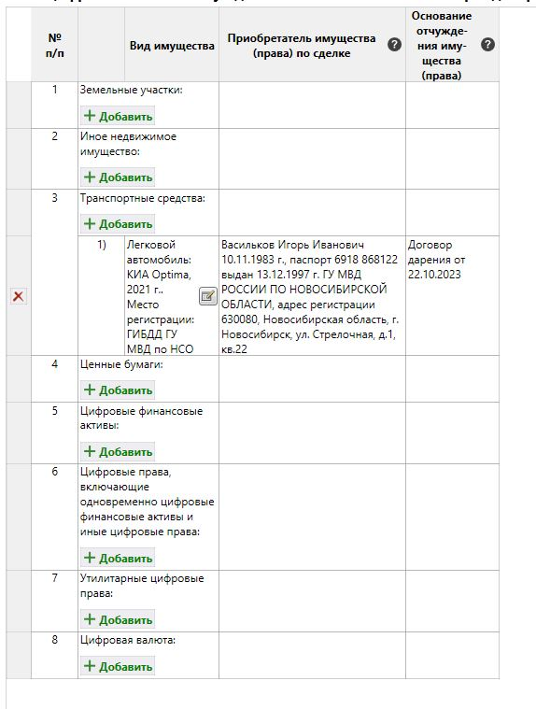
Заполнение Раздела 7 «Безвозмездные сделки»
К безвозмездной сделке можно отнести договор дарения, соглашение о разделе имущества, договор (соглашение) об определении долей, а также брачный договор, который определяет порядок владения ранее совместно нажитого имущества (режим раздельной собственности).
Также подлежит отражению в настоящем разделе ситуация, связанная с отчуждением доли имущества в связи с использованием средств (части средств) материнского (семейного) капитала (например, оформление жилого помещения в общую собственность служащего (работника), его супруги (супруга) и несовершеннолетних детей с определением размера долей по соглашению).
43

Slide 44
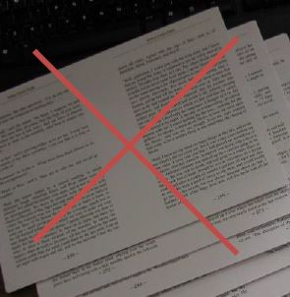

КАТЕГОРИЧЕСКИ ЗАПРЕЩЕНО
Двусторонняя печать сведений;
Печать сведения в формате «2 страницы на 1 листе»;
Замена 1го из листов в уже напечатанной справке.
В случае необходимости исправления данных необходимо перепечатывать полностью весь пакет справок.
44

Slide 45


Обратите внимание, что дата печати в СПО «Справки БК» должна соответствовать дате, установленной на Вашем компьютере, т.к. эти данные выходят при печати.
После успешной сдачи сведений ОБЯЗАТЕЛЬНО сохраняйте у себя все полученные справки и выписки.
В случае проведения проверки достоверности и полноты представленных сведений они понадобятся Вам для доказательства правильности заполнения Вами сведений.
45

Slide 46
Часто задаваемые вопросы

Slide 47

Подлежит ли указанию доход, полученный от продажи личных вещей на интернет-ресурсах «Авито», «Юла» и т.д.?
В соответствии абз. 5 п.п.9 п.77 Методических рекомендаций в случае продажи мелкого имущества (предметы обычной домашней обстановки, обихода и т.д.), в том числе, на обозначенных интернет-ресурсах, рекомендуется указывать совокупный доход от его реализации.
47

Slide 48

Нужно сопоставить:
Порядок заполнения раздела 2 «Сведения о расходах» в случае приобретения недвижимости, стоимость которой превышает 3-х летний доход.
Раздел 2 не заполняется:
1. Cумму расходов в 2023 году по сделке (или общую сумму расходов по всем совершенным им, супругой (супругом), несовершеннолетними детьми сделкам);
2. Общий доход свой и супруги (супруга) за 3 последних года (2022, 2021, 2020 годы) – официальный;
3. Если сумма расходов превышает сумму доходов, заполняется раздел 2 – указываются сведения о расходах.
1. При отсутствии правовых оснований для представления сведений о расходах;
2. Земельный участок, другой объект недвижимости, транспортное средство, ценные бумаги, акции, цифровые финансовые активы, цифровая валюта приобретены в результате наследования или дарения;
3. Отсутствие факта совершения сделки (возведение жилого дома на земельном участке).
48

Slide 49
Особенности заполнения
сумма сделки
=
сумма источников получения средств, за счет которых приобретено имущество
сумма сделки (руб.) | источник получения средств, за счет которых приобретено имущество
2 300 000 *копии документов, подтверждающих возникновение права собственности (договор купли-продажи), прикладываются к справке | 1. Личные накопления за предыдущие периоды (500 000, 00 рублей) 2. Доход от продажи квартиры, расположенной по адресу… (800 000, 00 рублей) 3. Ипотечный кредит (1 000 000, 00 рублей) *копии документов, подтверждающих источник происхождения денежных средств, прикладываются к справке
49

Slide 50

Где получить информацию в каких банках открыты счета на служащего?
Для получения достоверных сведений о счете, дате открытия счета в банке (иной кредитной организации), виде и валюте такого счета, остатке на счете на отчетную дату и сумме поступивших на счет денежных средств следует соотносить информацию личного кабинета налогоплательщика и сведений соответствующего Банка.
50

Slide 51

Указывать ли в разделе 4 «Сведения о счетах в банках и иных кредитных организациях» счета, которые отражены в личном кабинете ФНС, но в справке из кредитной организации (ПАО Банк ВТБ) не отражены?
В случае наличия различий в информации о банковских счетах, представленных ФНС России и банком (иной кредитной организацией), приоритет рекомендуется отдавать информации, полученной в рамках Указания Банка №5798-У.
51

Slide 52


Заполнение Раздела 4 «Сведения о счетах в банках и иных кредитных организациях»
Отдельные аспекты заполнения графы «Сумма поступивших на счет денежных средств»
с доходом сравнивается сумма денежных средств, поступивших на открытые по состоянию на отчетную дату счета, содержащиеся ОТДЕЛЬНО в каждой справке
не включаются отдельные зачисления, которые являются следствием ПЕРЕРАСПРЕДЕЛЕНИЯ между другими счетами (алгоритм: общий доход – перераспределение из выписки = поступившие средства)
учитываются денежные средства, ЗАЧИСЛЕННЫЕ с ипотеки, кредитов и иных обязательствах
учитываются денежные средства, ЗАЧИСЛЕННЫЕ с помощью банкомата (кассы)
Заполнение графы «Сумма поступивших на счет денежных средств» не является ошибкой!
См.: Методические рекомендации Минтруда России -
Перечень возможных на практике ситуаций (таблица № 5)
59

Slide 53
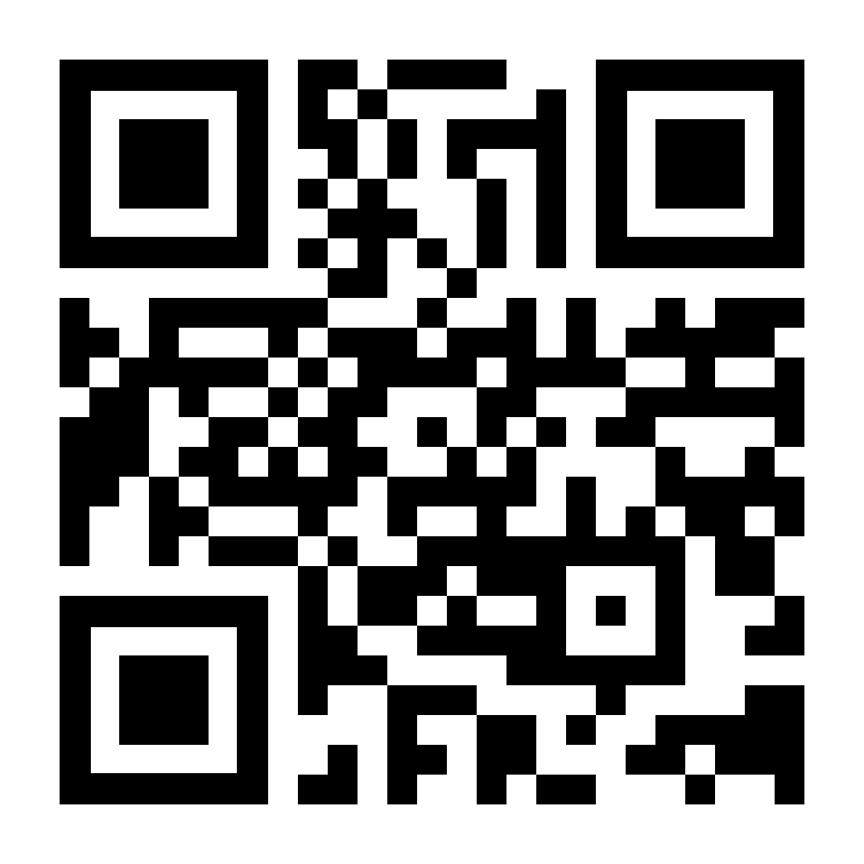
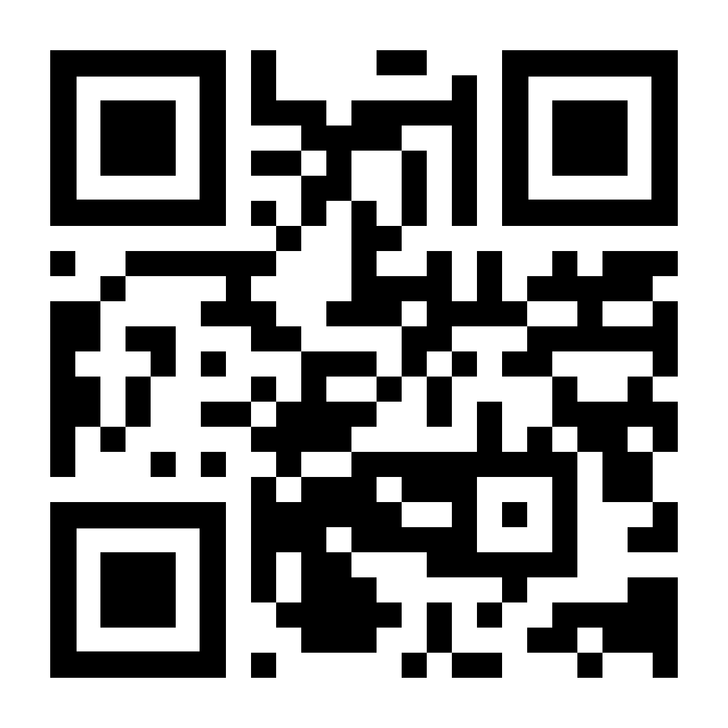
Отдел по профилактике коррупционных и иных правонарушений администрации Губернатора Новосибирской области и Правительства Новосибирской области
Официальный сайт
отдела
https://nso.ru/page/44911
По вопросам
декларационной кампании
https://nso.ru/page/34688
46

